Slide 1
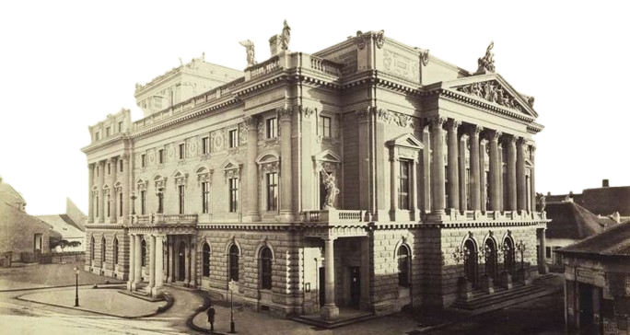
EGY ÖRÖK DRÁMA SZÁZ ARCBAN-AZ EMBER TRAGÉDIÁJA A NEMZETIBEN
Az Éden Lányai

Slide 2

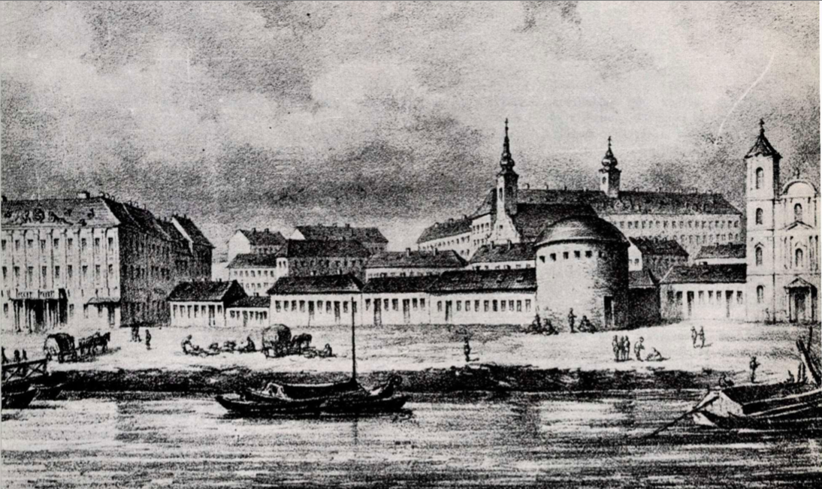


SZÍNHÁZTÖRTÉNET
  Kezdetek (1792): Az Erdélyi Magyar Színjátszó Társaság megalakulása Kolozsváron, id. Wesselényi Miklós támogatásával
  Pesti Rondella (1807–1815): A pesti Rondella bástyatornyában játszik a társulat; itt lép fel Katona József és Széppataki Róza is
  Alapítás (1837/1841): Megnyit a Pesti Magyar Színház, amely 1841-től hivatalosan is Nemzeti Színház néven működik
  Költözések időszaka: Az Astoriától a Blaha Lujza téren át (1965-ös lebontás) ideiglenes helyszínekig
  Napjainkban (2002-től): A színház elfoglalja végleges, modern otthonát a Duna-parton

Slide 3
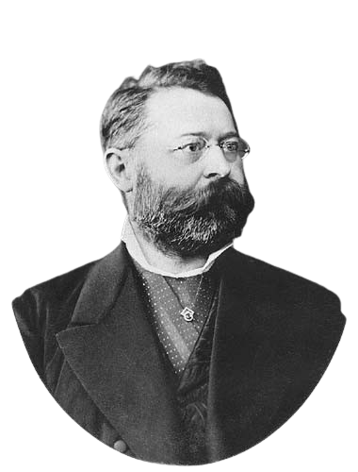


PAULAY EDE
  (1836-1894)
  Színész, rendező, dramaturg, színészpedagógus, igazgató, fordító, Nemzeti Színház főigazgatója, a Kisfaludy Társaság tagja
  Több külföldi teátrumban is rendezhetett
  1851-ben Kassán csatlakozott élete első társulatához, ekkor még álnéven
  A társulataival megjárta Kolozsvárt, Szegedet, Debrecent, Marosvásárhelyt, Nagyváradot, Győrt
  1854-ben csatlakozott a Láng Boldizsár-féle társulathoz
  Tagja volt a dinasztiaalapító Latabár Endre társulatának is
  1860-ban 3 évre Kolozsvár állandó színházának tagja lett, innen hívták 1863-ban Pestre, a Nemzeti Színházba
  1875-ben a nemzeti színház rendezője lett
  Megkapta a színház főigazgatói címét is, haláláig töltötte be a tisztséget

Slide 4
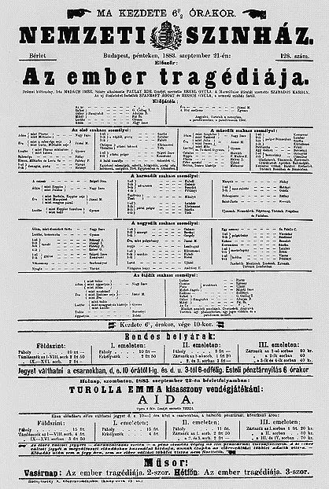
RENDEZÉSEI ÉS MUNKÁSSÁGA
  Megrendezhetetlennek tekintették Az ember tragédiáját (1883. szept. 21.) - Nemzeti Színház
  Az ember tragédiája rendezése -1883. szeptember 21-én elsőként vitte színpadra a művet (ősbemutató)
  A bemutató kivételes sikert ért el: 1894-ig kilencvenhétszer tűzhették műsorra
  A mű Ádám őstípusán keresztül az emberiség tragikus sorsát mutatja be, ahol a nagyratörő eszméket és reményeket elkerülhetetlenül csalódás és bukás követ
Egyéb rendezései:
Magyar művek: Csongor és Tünde
Világi művek: Ibsen több műve, Aias, Elektra, Antigoné, Racine: Iphigenia Aulisban, Goethe: Iphigenia Taurisban és Shakespeare-művek közül többet

Slide 5
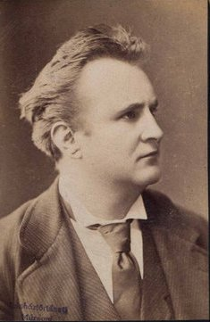
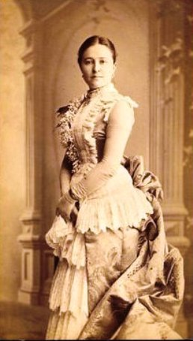
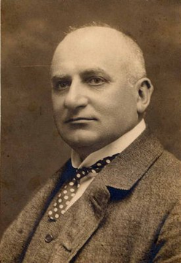

AZ ELSŐ EMBER TRAGÉDIÁJA SZÍNPADI ELŐADÁS
PAULAY EDE RENDEZÉSÉBEN
Előadás időpontja | Előadás helyszíne | Rendező neve | Ádám szerepében | Éva szerepében | Lucifer szerepében
1883. szeptember 21. | Budapest, Nemzeti Színház | Paulay Ede | Nagy Imre | Jászai Mari | Gyenes László
  Kísérőzenét Erkel Gyula szerezte
  Ádám jelmezeit és díszletek vázlatát Paulay tervezte
  Megjegyzés: Paulay Ede bebizonyította, hogy Az ember tragédiája nem kizárólagosan „könyvdráma”, mert megállja a helyét a színpadon, dramatizálható

Slide 6


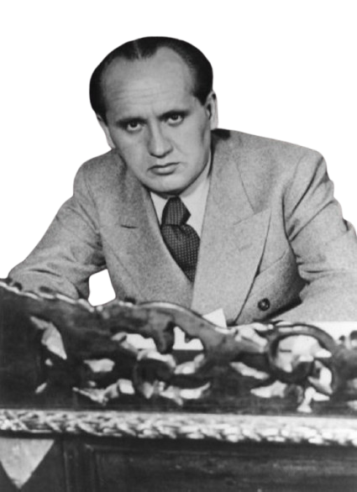


NÉMETH ANTAL
  (1903-1968)
  Rendező, egyetemi tanár, színházigazgató, színháztörténeti író
  Irodalmi és művészettörténeti egyetemi tanulmányok:
  Budapest, Berlin
  Színháztudományi tanulmányok: Bécs, Berlin, München, Párizs, Köln
  Magyar színjátszás európai színvonalra emelése
  → Újításai: forgószínpad, fénydramaturgia
  1944: Országos Magyar Királyi Színházvezető és Rendezőképző Akadémia alapítása
  1945: Politikai okokból szakmai száműzetésbe kényszerítették (nyugatias művészi szemlélete miatt)

Slide 7

MUNKÁSSÁGA
  Nyolc rendezés megvalósult, négy viszont csak terv maradt
  A művet külföldön is népszerűsítette
  1933: A darab színpadi bemutatásának 50. évfordulója alkalmából jelent meg egy kötet
  1935: A mű rádiós változata
  1937: Színpadra állította Az ember tragédiáját
  1938: A mű lemezfelvétele
  1944: Madách életéről készített film: Egy ember tragédiája

Slide 8


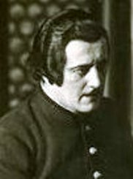
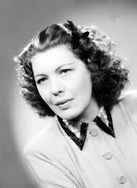
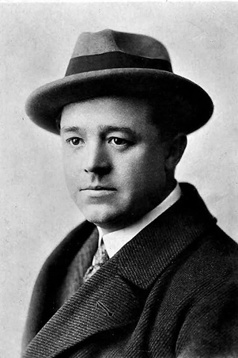
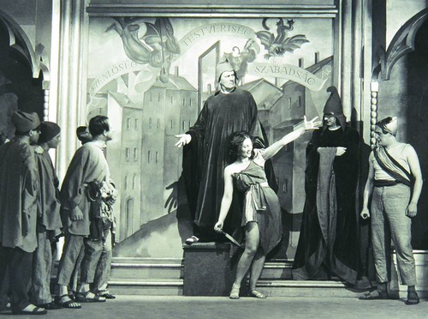
AZ EMBER TRAGÉDIÁJA SZÍNPADI ELŐADÁS NÉMETH ANTAL RENDEZÉSÉBEN
Előadás időpontja | Előadás helyszíne | Rendező neve | Ádám szerepében | Éva szerepében | Lucifer szerepében
1937.október. 21 | Budapest, Nemzeti Színház | Németh Antal | Lehotay Árpád | Tőkés Anna | Csortos Gyula

Slide 9
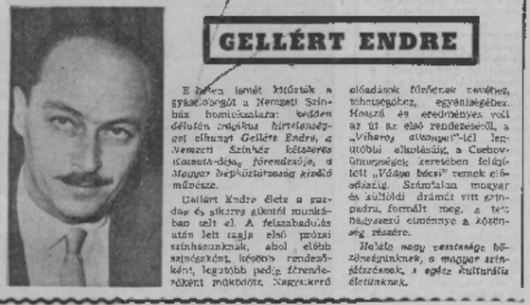
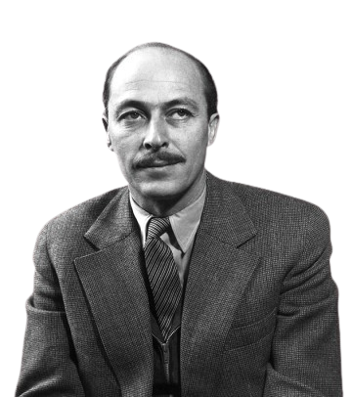
GELLÉRT ENDRE
  Budapest, 1914. október 1. - Budapest, 1960. március 1.
  1935-ben színészoklevelet szerez a Színművészeti Akadémián
  1935-1939. a Vígszínház tagja
  Főkönyvelő, tisztségviselő, a Nyugat Könyvkiadónál lektor
  1945-től a Nemzeti Színház rendezője, 1948-tól haláláig főrendezője
  Színház-és Filmművészeti Főiskolán tanár
  Jelleme: empatikus, művelt, érzékeny és sérülékeny
Rendezései:William Shakespeare: Hamlet, Móricz Zsigmond: Úri muri,
Csehov: Ványa bácsi, Henrik Ibsen: Peer Gynt, Molière: Gömböc úr, Gogol: A revizor, Madách Imre: Az ember tragédiája

Slide 10

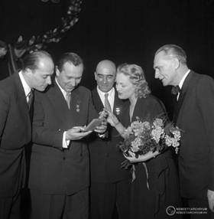
MUNKÁSSÁGA
A dráma 1955-ig tiltólistán volt
Fontos volt Gellért számára az eredeti mű visszaadása
Valóságot ábrázoló, részletgazdag helyzeteket teremtett a színpadon
Aprólékos, pontos és etikus munkamódszerrel dolgozott
Elhagyta a démonikus, természetfeletti elemeket
Kísérőzene: Farkas Ferenc
Kritikák:
  A korabeli kritika elismerte az előadást
  1955. február 21-én Rákosi Mátyás is megtekinti az előadást- több forrás beszámol arról, hogy üvöltözik a rendezőkkel: „Maguknak az a szerencséjük, hogy nem szeretünk művészt börtönben látni!”
  Betiltani már nem lehetett, de az előadások számát csökkenték

Slide 11

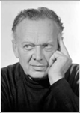
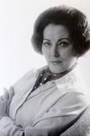
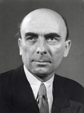


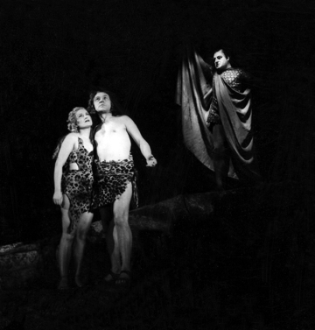



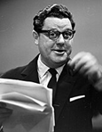
AZ EMBER TRAGÉDIÁJA SZÍNPADI ELŐADÁS
GELLÉRT ENDRE RENDEZÉSBEN
Előadás időpontja | Előadás helyszíne | Rendező neve | Ádám szerepében | Éva szerepében | Lucifer szerepében
1955. január 7. | Budapest, Nemzeti Színház | Gellért Endre, Major Tamás, Marton Endre | Básti Lajos | Lukács Margit | Major Tamás
 |  |  | Bessenyei Ferenc | Szörényi Éva | Ungvári László

Slide 12
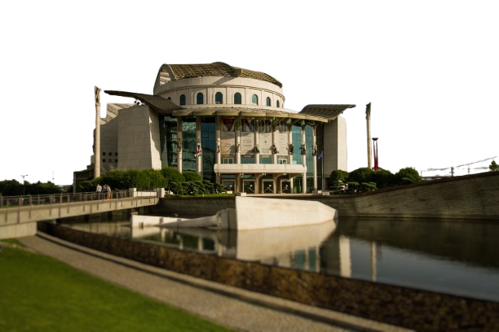
KÖSZÖNJÜK
a figyelmet
TÓTH ZSUZSANNA
PECSÉRI LILI ANNA
LABODA ÁGNES
GÁBOR EMESE ANNA
Notes:
https://m.blog.hu/bp/bpromantikaja/image/kepernyofoto_2020-02-06_14_13_01.png
https://welovebudapest.com/hely/nemzeti-szinhaz/
A világhírű magyar rendező, akinek kis híján tönkretette a karrierjét, hogy megvert egy súgót – Paulay Ede - Cikkek - We love Budapest 9B5BEB0B.pptx
AZ EMBER TRAGDIJA SBEMUTAT PAULAY EDE RENDEZSBEN Paulay
Magyar Színházművészeti Lexikon / Paulay Ede A dráma és az égi intés diadala
https://share.google/mDoBCxfAsXSqQF8nF
https://theater.archivum.org/files/styles/medium_width/public/images/emberek/Gellert-Endre.jpg?itok=yjoGwyxN
https://pestbuda.hu/uploads/media/news/0001/03/thumb_2651_news_big.jpg
https://www.arcanum.com/hu/online-kiadvanyok/Lexikonok-magyar-eletrajzi-lexikon-7428D/g-gy-757D7/gellert-endre-758EA/
https://theater.archivum.org/Gellért-Endre
https://nemzetiarchivum.hu/stories/Gellert-Endre
https://hu.wikipedia.org/wiki/Gellért_Endre
https://mandadb.hu/tetel/217105/Madach_Imre_Az_ember_tragediaja
https://m.blog.hu/ne/nemzetikonyvtar/image/fenykep_134_07_opti.jpg
https://upload.wikimedia.org/wikipedia/commons/a/a9/Nagy_Imre_1876_ut%C3%A1n.jpg
https://upload.wikimedia.org/wikipedia/commons/1/1d/J%C3%A1szai_Mari-Kozmata.jpg
https://upload.wikimedia.org/wikipedia/commons/9/9c/Gyenes_L%C3%A1szl%C3%B3.jpg
https://media.fidelio.hu/2022/09/21/Emberosbemutato-112509.jpg/500
https://vetelkedo.nemzetiszinhaz.hu/
https://zanza.tv/irodalom/romantika/magyar-romantika-es-magyar-nyelvu-szinjatszas-kezdetei
https://szinhaz.net/wp-content/uploads/2014/11/25_ember602583.jpg

